Slide 1
통합 기말 과제
팀 어나니머스
전종민, 장현준, 신재민, 강지원, 김주완

Slide 2
목차
주제와 기획의도
프로젝트의구성
(1)총기 모듈
총기 구상도
(2)표적 모듈
표적 구상도

Slide 3
주제와 기획 의도
주제: 아두이노를 활용한 레이저 총 제작
  기획 의도 : 저희 팀 논제로 온습도기를 활용한 가습기와 제습기 역할을 하는 기계, 도난 방지 기계, 모터 활용한 로봇 객체, 피아노, 로봇 팔, 장난감 총(레이저 총)이 나왔으나 난이도나 기획성, 재미 등 여러 방면에서 장난감 총이 가장 적합하다고 판단되어 주제로 선정하게 되었습니다.
  장난감 총은 실제로 탄이 나가는 방식이 아닌 레이저를 발사해 조도센서로 감지하는
  방식으로 충분히 엔터테인먼트 분야에서 활용 가치가 높을 것으로 예상되며 기존 BB탄
  을 사용하는 기기보다 안전성이 높아서 설정하였습니다.

Slide 4
프로젝트의 구성
총기 모듈
  총기 모델
  LCD 모듈
  레이저
  진동 감지 센서
  트리거
  사운드 저장 장치-DFPlayer Mini
  스피커
  소형 우노 보드

Slide 5
프로젝트의 구성
표적 모듈
  표적 모델
  블루투스
  사운드 저장 장치-DFPlayer Mini
  스피커
  모터
  조도 센서

Slide 6
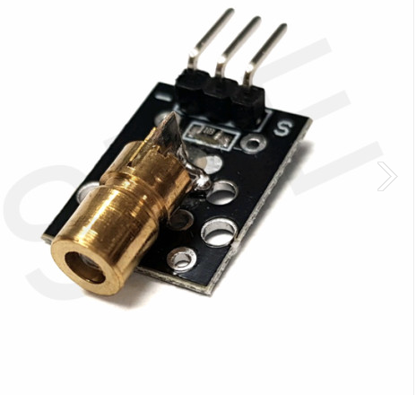
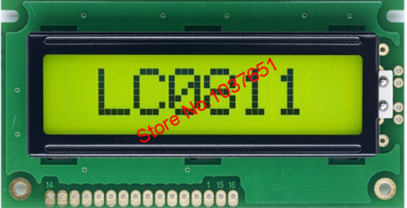
총기 모듈
Lcd 0801
역할 : 총기 모델의 남은 탄환 수를 표시할 역할
1602보다는 크기 면에서 0801이 탄환 표시에 적합하여 채택
위치 : 총기 외부 측면
레이저
역할: 총기 모델에서 빛을 방출하는 중요한 역할
위치 : 총기 내부
출처 : 쿠팡 이미지

Slide 7
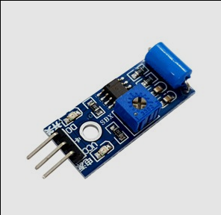
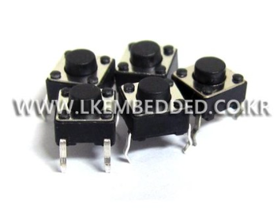
총기 모듈
진동 감지 센서
역할 : lcd센서에서 표시된 남은 탄창 수가 0이 되었을 때 진동을 주게되면 진동을 감지하여 프로그램을 실행하여 재장전하게 해주는 기능
위치 : 총기 내부
스위치
역할: 총기 모듈에서 스위치를 눌러 총기가 발사되도록 하는 역할
위치: 총기 외부
출처 : 쿠팡 이미지

Slide 8
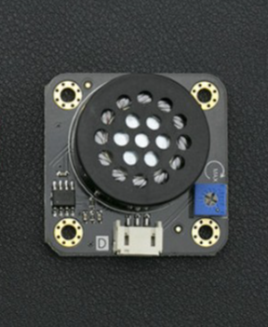
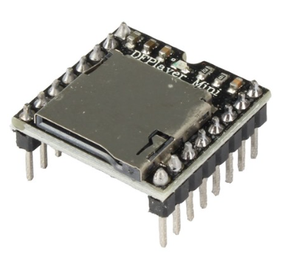
총기 모듈
DFplayer mini
MP3 플레이어 모듈로서 기기 안에 사운드 저장하는 용도로서 총기 발사 음이나 장전 음을 저장
위치: 총기 내부
스피커
Dfplayer mini에 저장된 사운드를 스피커와 연결하여 재생해주는 기기
위치 : 총기 내부
출처 : 쿠팡 이미지

Slide 9
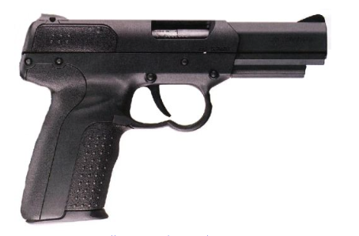
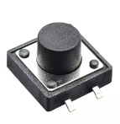
구상도- 총기
1.LCD에 표시된 남은 탄환 수를 본다.
2.총기에 부착된 스위치를 누른다.
3.레이저가 나간다.(총 발사 사운드)
4.탄환 수가 떨어지면 총기를 흔든다.
5.진동 센서가 감지하여 탄환 수가 채워진다.(장전 사운드)
빨간색-내부
파란색-외부

Slide 10
표적
Dfplayer mini
MP3 플레이어 모듈로서 기기 안에 총기 피격 사운드를 저장하는 용도
위치 : 표적 외부
스피커
레이저 총 피격 시 Dfplayer mini에 저장된 사운드를 재생하는 역할
위치 : 표적 외부

Slide 11
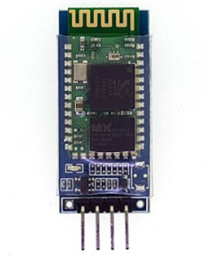
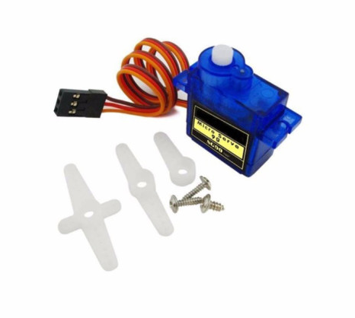
표적
블루투스
아두이노와 연결하여 핸드폰과 블루투스 연결을 하여서 레이저 총에 맞으면 폰으로 신호를보냄
위치 : 표적 외부
모터
표적과 연결하여 표적의 움직임을 담당
위치 : 표적 외부

Slide 12
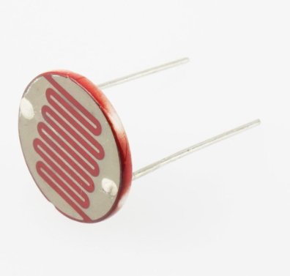
표적
조도센서
표적에서 중요한 부품
총기에서 날아온 레이저를 감지하여 프로그램을 실행하여 블루투스 모듈을 실행시켜 스피커와 레이저 피격 여부를 확인하게 해주는 기능
위치 : 표적 외부

Slide 13
구상도- 표적
1.표적은 모터와 연결되어 360도 회전한다.
2.표적은 레이저 총에 피격되면 조도 센서가 감지를 한다.
3.조도 센서가 프로그램을 실행하여 스피커에서 사운드를 낸다.
4. 동시에, 블루투스로 연결된 핸드폰으로는 피격 여부를 확인하는 메시지가 전송된다.

Slide 14
감사합니다 !
팀 어나니머스

